Slide 1




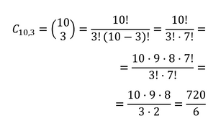




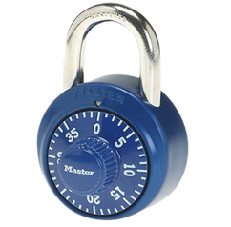

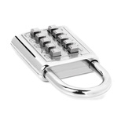
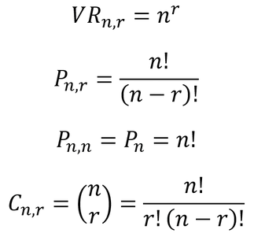









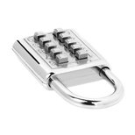
Se pueden elegir combinaciones de 4 números.
Cada casilla tiene 10 elementos.
Una combinación puede contener elementos repetidos.
Se pueden elegir combinaciones de 3 números.
Cada casilla tiene 40 elementos.
Una combinación no puede tener elementos repetidos.
Hay 10 teclas para elegir, de las que se deben elegir sólo 3
combinaciones con las mismas cifras pero desordenadas cuentan como la misma combinación.
Candado de numeración de ruleta
Se pueden elegir combinaciones de 4 elementos ⬆️⬇️➡️⬅️
Una combinación no puede tener elementos repetidos.
Candado direccional (restricciones)
Candado pulsador
Candado de caja fuerte
¿De cuántas formas diferentes podemos elegir combinaciones con r casillas in elementos en cada casilla, si las combinaciones no pueden repetir elementos y es indiferente el orden de los elementos ?
De cuántas formas diferentes podemos elegir códigos con r casillas in elementos en cada casilla y si podemos repetir elementos ?
¿De cuántas formas diferentes podemos elegir códigos con r casillas in elementos en cada casilla, si no podemos repetir elementos ?
¿De cuántas formas diferentes podemos ordenar un determinado código de n elementos?
Responde a la pregunta...
Fórmula
Variación con repetición de n elementos considerados de r en r.
Variación sin repetición de n elementos considerados de r en r.
(Caso particular)
Combinación de n elementos considerados de
r en r.
Nombre del modelo
Permutación de n elementos
Si
No
¿SE PUEDEN REPETIR?
r casillas
n elementos en cada casilla
Si
No
¿INFLUYE LA ORDEN?

